Slide 1

ระบบรีวิวร้านอาหาร (Wongnai)
G.20 sec.3
Software Engineering

Slide 2
นายสุริยา เสียงใส B5913862
Sprint #1 ระบบย่อย สมาชิกคนรีวิวร้านอาหาร
Sprint #2 ระบบย่อย รีวิวอาหาร

Slide 3
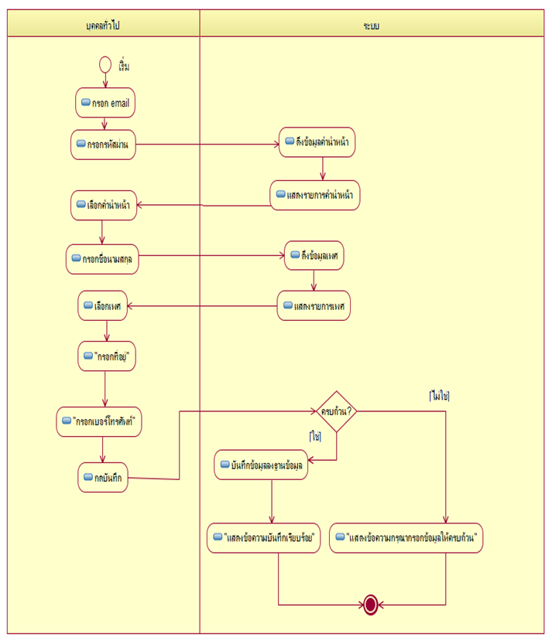
ระบบย่อย สมาชิกคนรีวิวร้านอาหาร

Slide 4
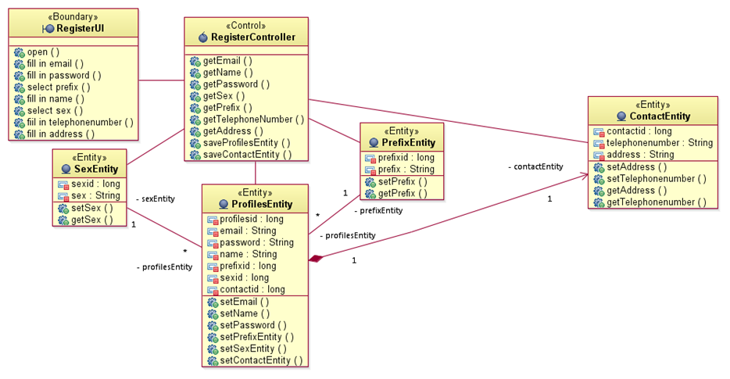
ระบบย่อย สมาชิกคนรีวิวร้านอาหาร

Slide 5
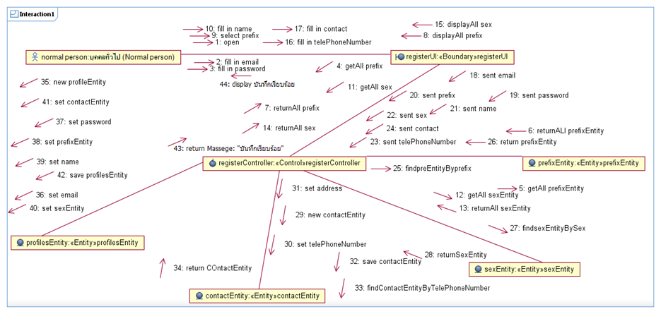
ระบบย่อย สมาชิกคนรีวิวร้านอาหาร

Slide 6
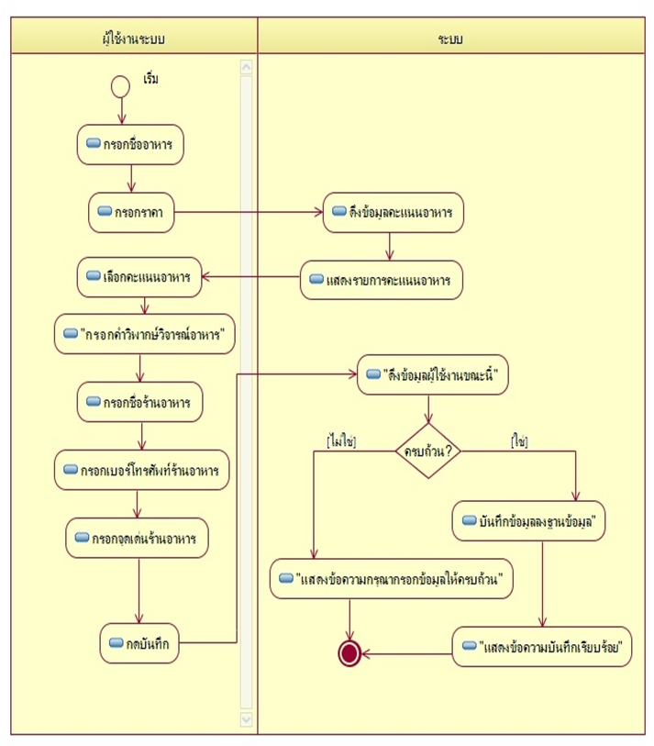
ระบบย่อย รีวิวอาหาร

Slide 7
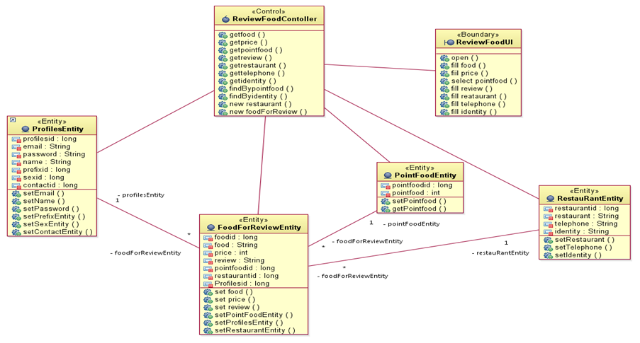
ระบบย่อย รีวิวอาหาร

Slide 8
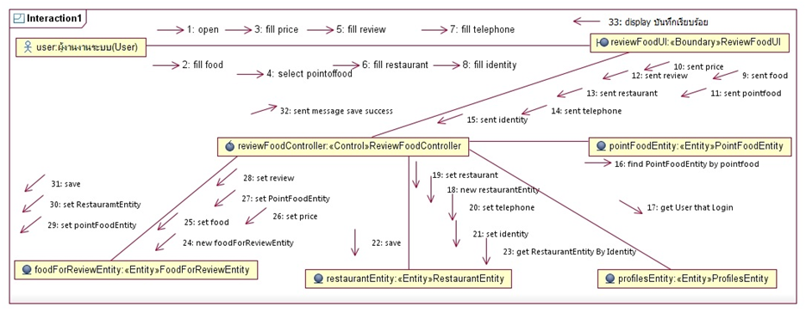
ระบบย่อย รีวิวอาหาร

Slide 9

นางสาวรัตนามณี จงสืบสิทธิ B5908622
Sprint #1 ระบบย่อย สมัครสมาชิกเป็นเจ้าของร้านค้า
Sprint #2 ระบบย่อย เพิ่มโปรโมชั่น

Slide 10

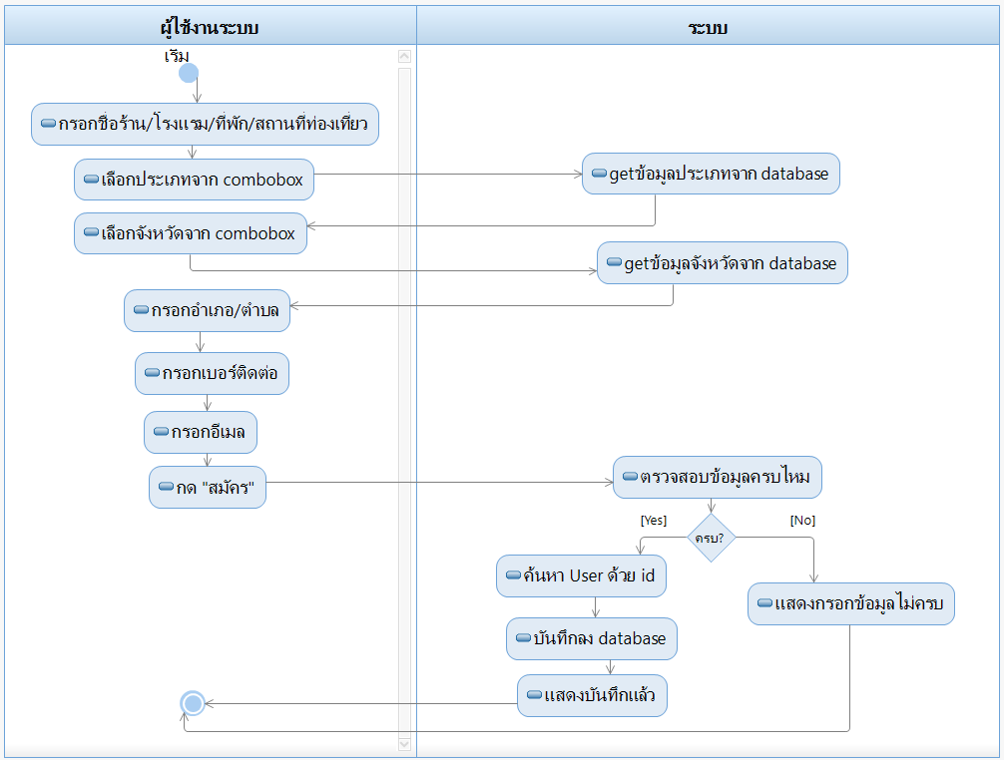
ระบบย่อย สมัครสมาชิกเป็นเจ้าของร้านค้า

Slide 11
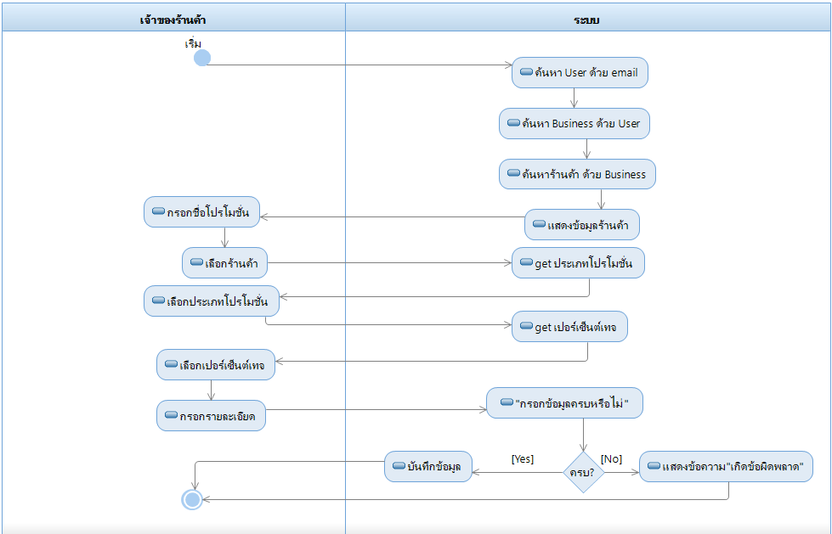
ระบบย่อย เพิ่มโปรโมชั่น

Slide 12

นายวงศกร ชูเกษม B5900374
Sprint #1 ระบบย่อย เพิ่มร้านค้า
Sprint #2 ระบบย่อย รีวิวร้านค้า

Slide 13
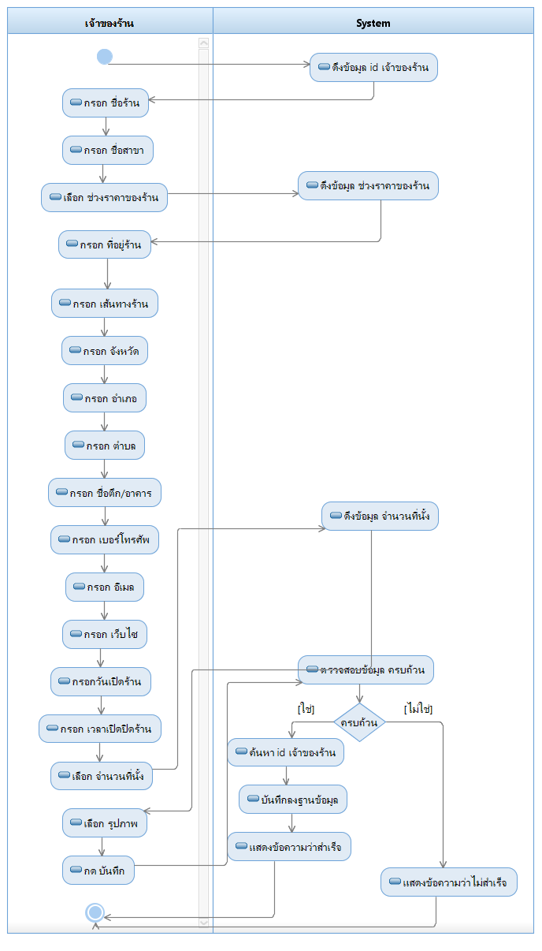
ระบบย่อย เพิ่มร้านค้า

Slide 14
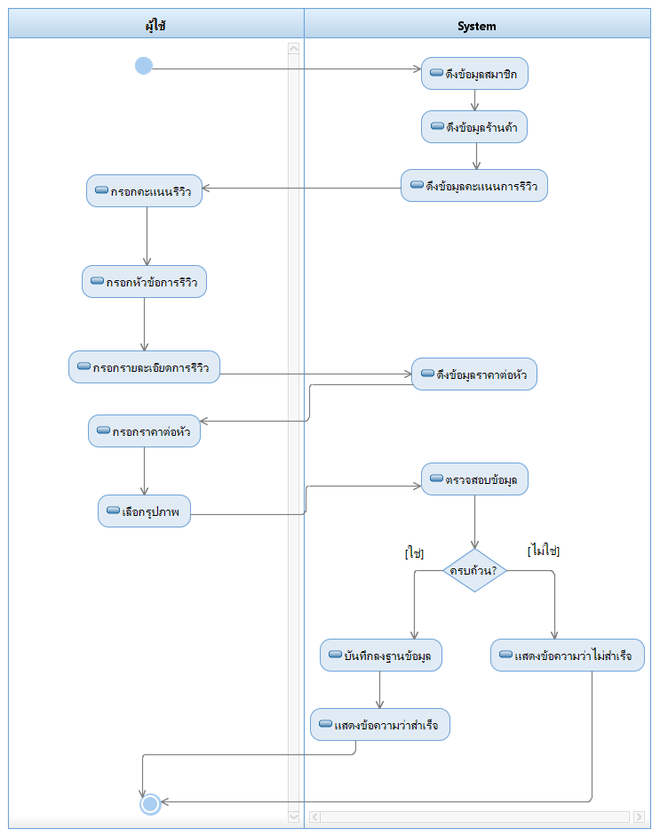
ระบบย่อย รีวิวร้านค้า

Slide 15
นายอนันตกิจ ดวงดี B5903146
Sprint #1 ระบบย่อย แจ้งปัญหาร้องเรียน
Sprint #2 ระบบย่อย สมัครโฆษณาร้านค้า

Slide 16
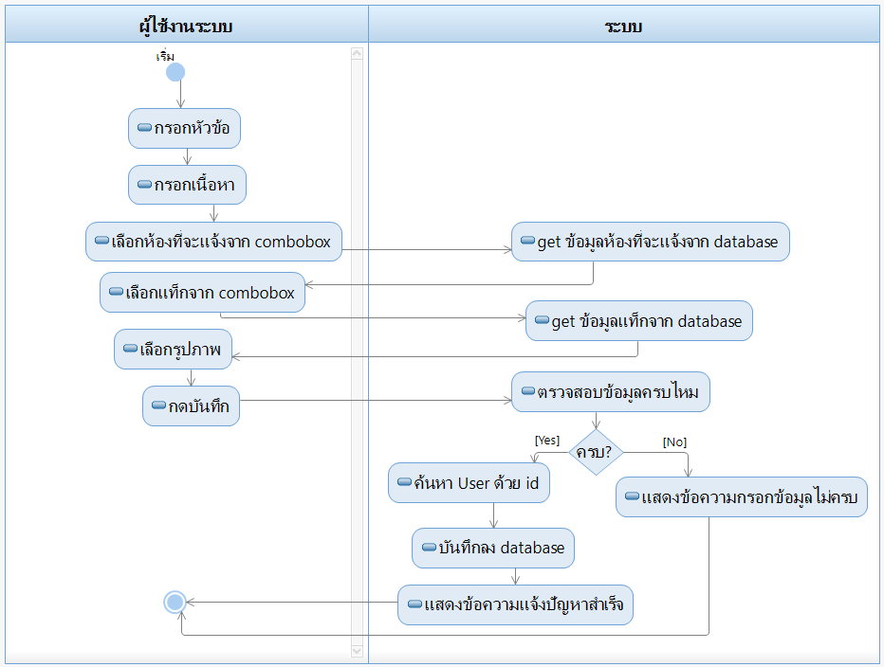
ระบบย่อย แจ้งปัญหาร้องเรียน

Slide 17
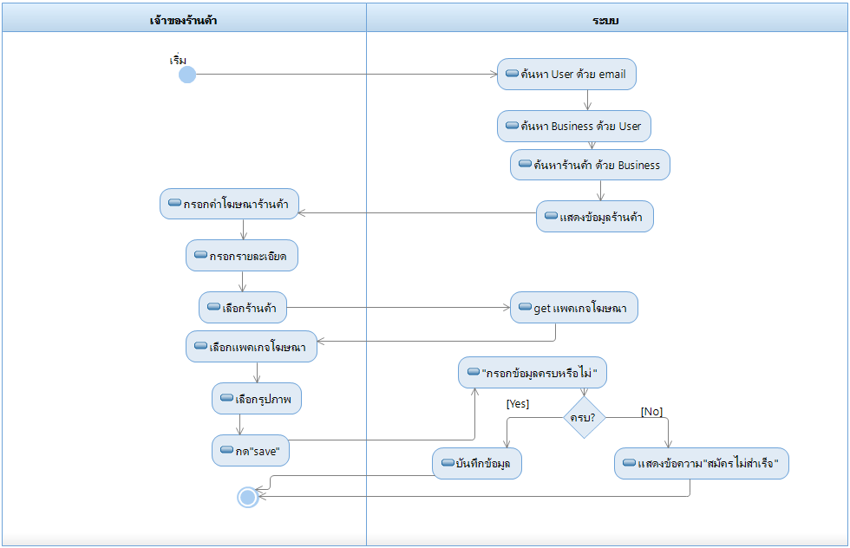
ระบบย่อย สมัครโฆษณาร้านค้า

Slide 18
นาย B5900374
Sprint #1 ระบบย่อย เพิ่มร้านค้า
Sprint #2 ระบบย่อย รีวิวร้านค้า

Slide 19
ระบบย่อย เขียนสูตรอาหาร

Slide 20
ระบบย่อย เพิ่มคุณค่าทางอาหาร

Slide 21
ระบบย่อย โจ้1

Slide 22
ระบบย่อย โจ้2

